Slide 1
Лучшая муниципальная практика
«Кольский Открытый Слет Молодежи (КОСМо)»

Slide 2
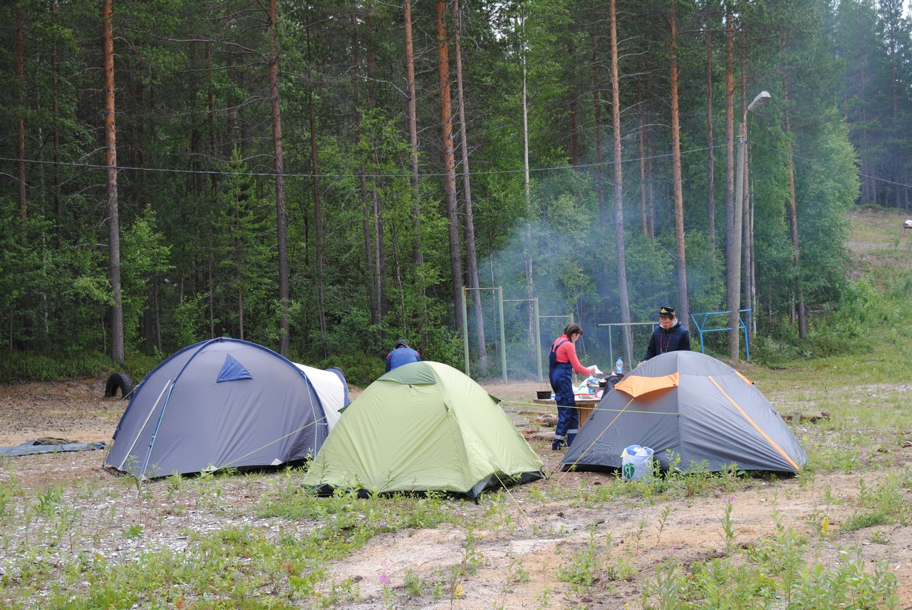
Кольский Открытый Слет Молодежи (КОСМо)
В целях сплочения активного молодёжного сообщества молодёжи Мурманской области, патриотического воспитание молодёжи, развития, стимулирования и поощрения социальной активности молодёжи, организации активного творческого, культурного и спортивного досуга, создания возможности для самореализации, поддержания и развития традиций слётовского движения России, а так же налаживание региональных и межрегиональных связей между активами молодёжи на территории муниципального образования проводится ежегодный Кольский Открытый Слёт Молодёжи (КОСМо).

Slide 3
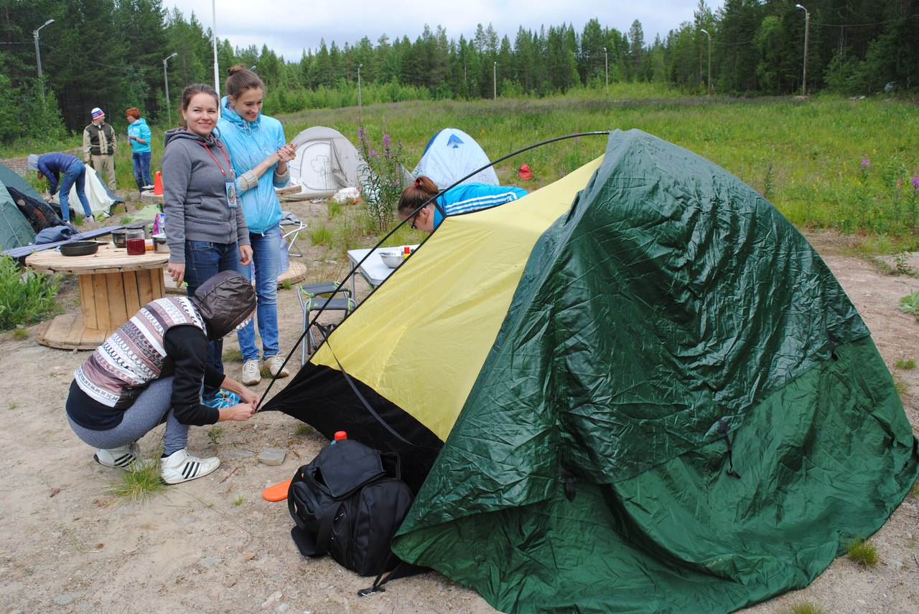
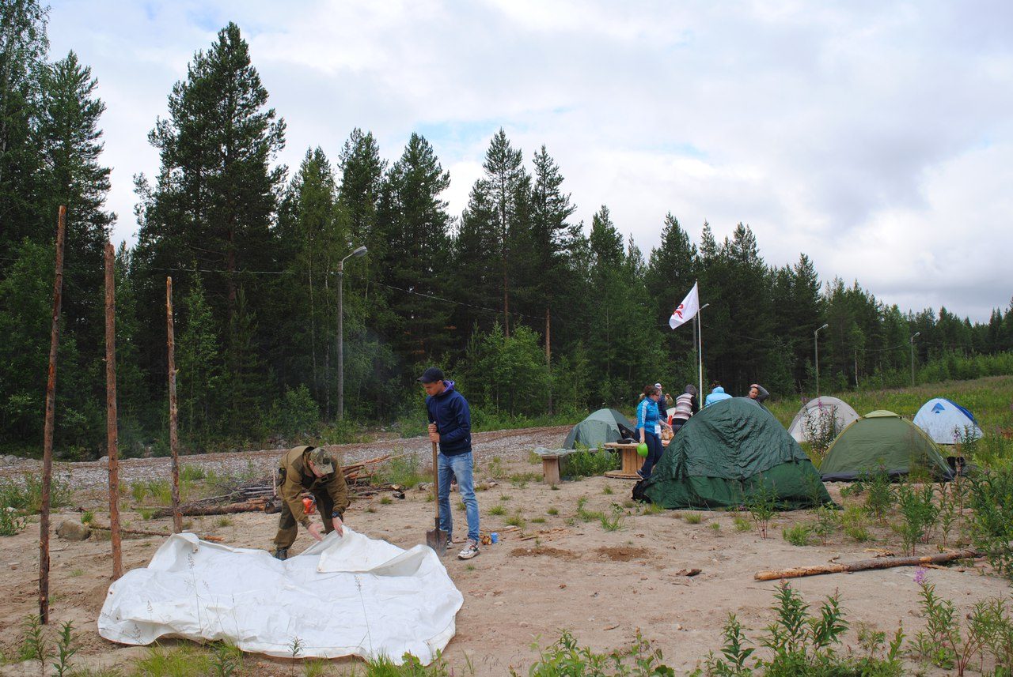
Кольский Открытый Слет Молодежи (КОСМо)
В августе 2017 года в окрестностях города Полярные Зори высадился молодежный десант, а в районе лыжного стадиона появился палаточный городок. Это первый Кольский Открытый Слёт Молодёжи (КОСМо). Такое название дали своему мероприятию его организаторы – Совет по реализации государственной молодёжной политики при главе муниципального образования города Полярные Зори.

Slide 4
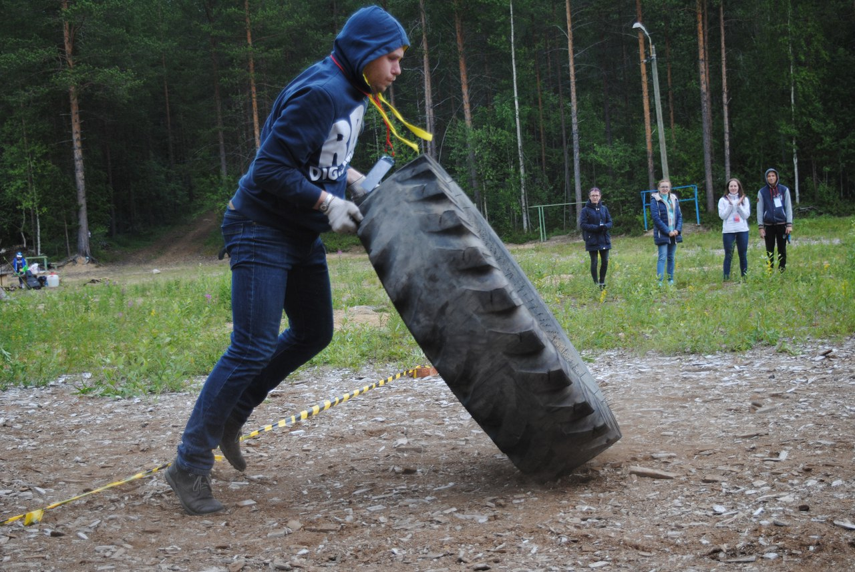
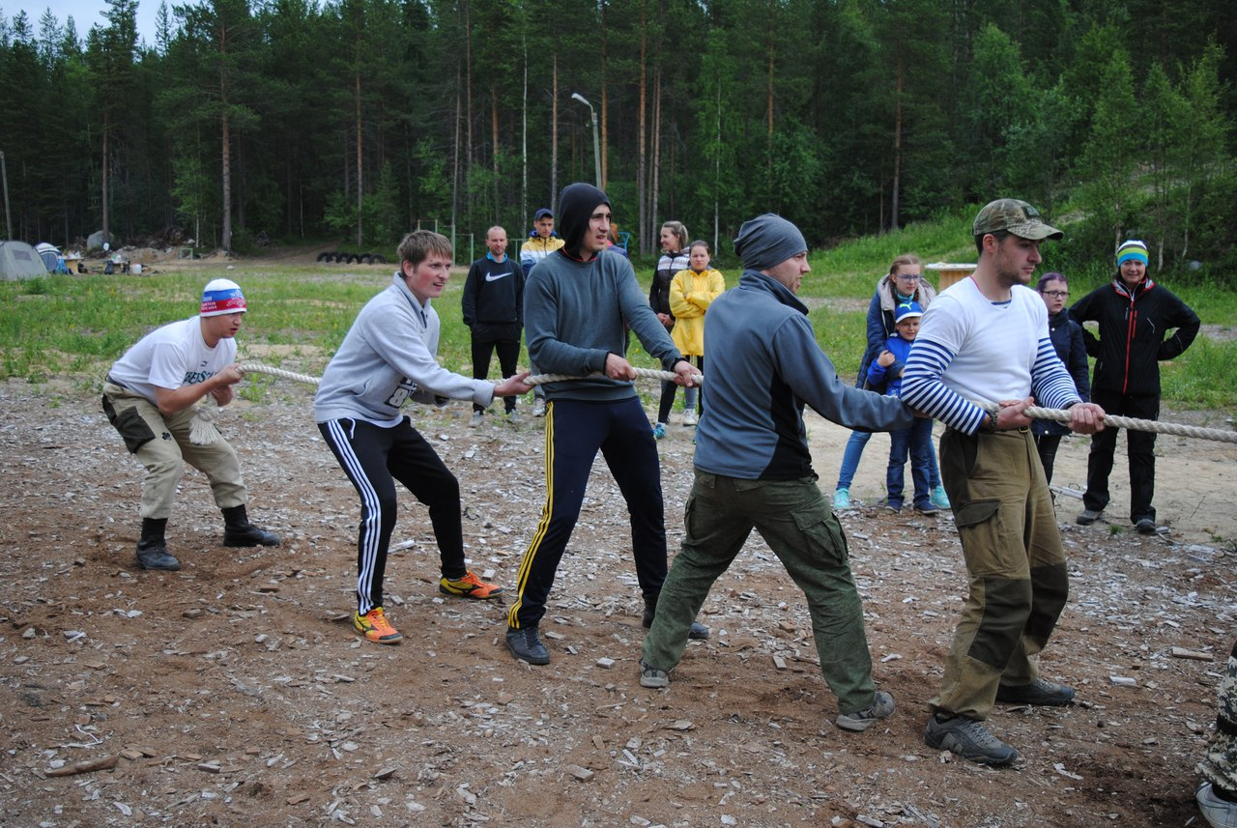
Кольский Открытый Слет Молодежи (КОСМо)
Слёт является соревновательным мероприятием, включающим в себя традиционные (олимпийские) и нетрадиционные виды спортивных состязаний, а также интеллектуальные, творческие и иные конкурсные виды.

Slide 5
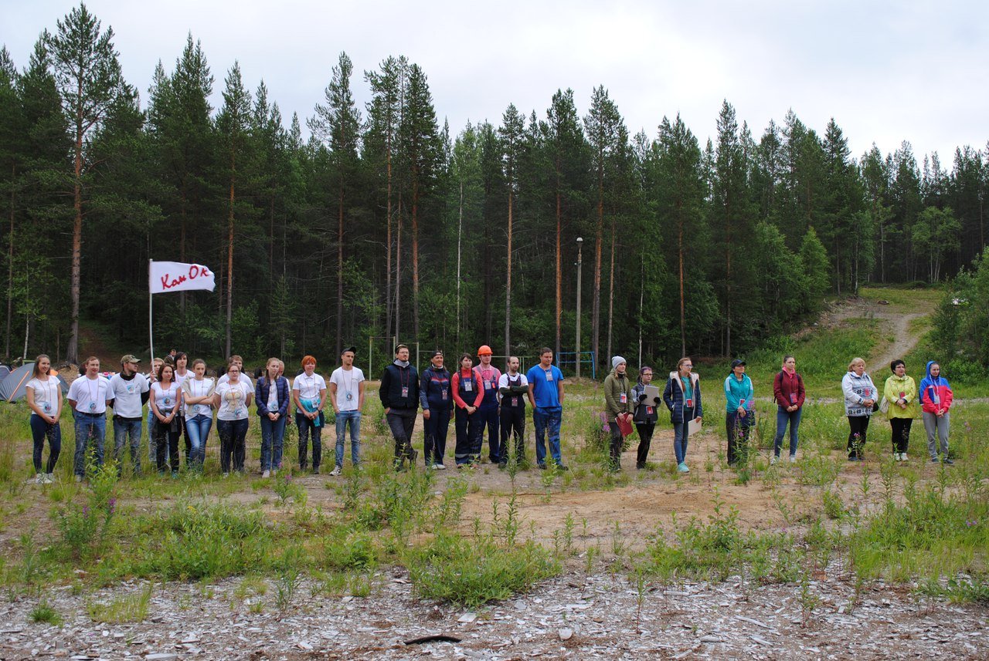
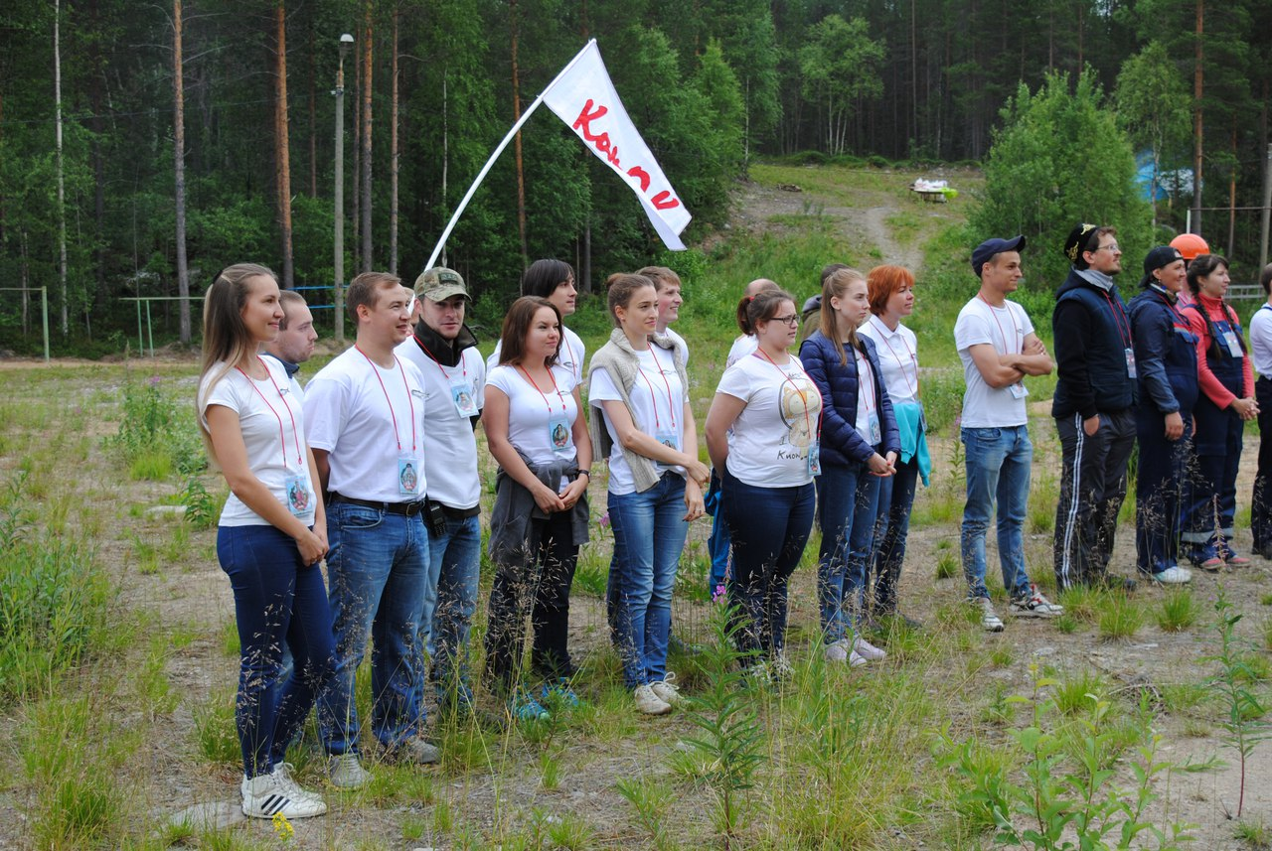
Кольский Открытый Слет Молодежи (КОСМо)
К участию в Слёте заявились более 30 человек – полярнозоринцы, апатитчане, кандалакшане. Согласно концепции Слета команды должны были представлять советские республики и с помощью узнаваемых элементов культурной жизни, блюд традиционной кухни показать свою АССР. Команд-участниц было две, им достались Латвийская и Таджикская ССР.

Slide 6
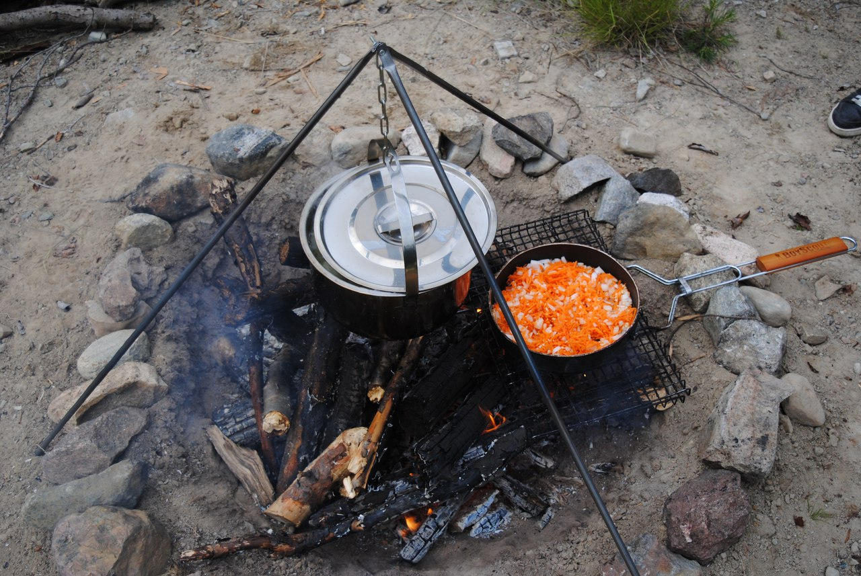
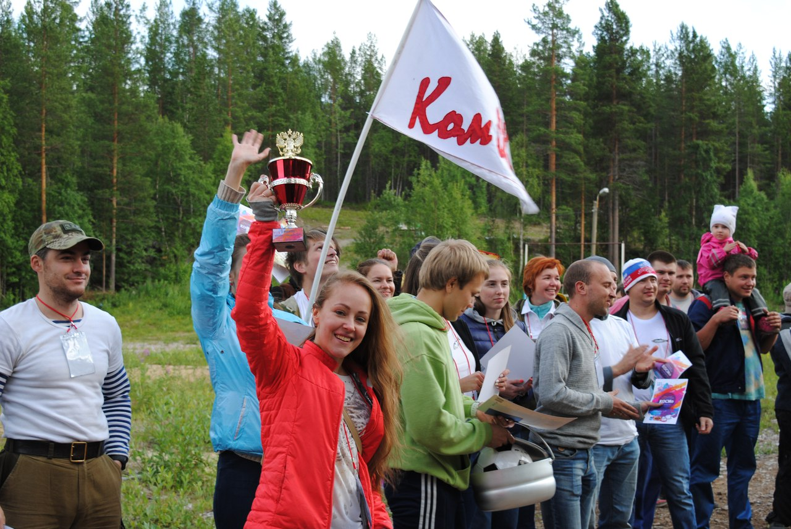
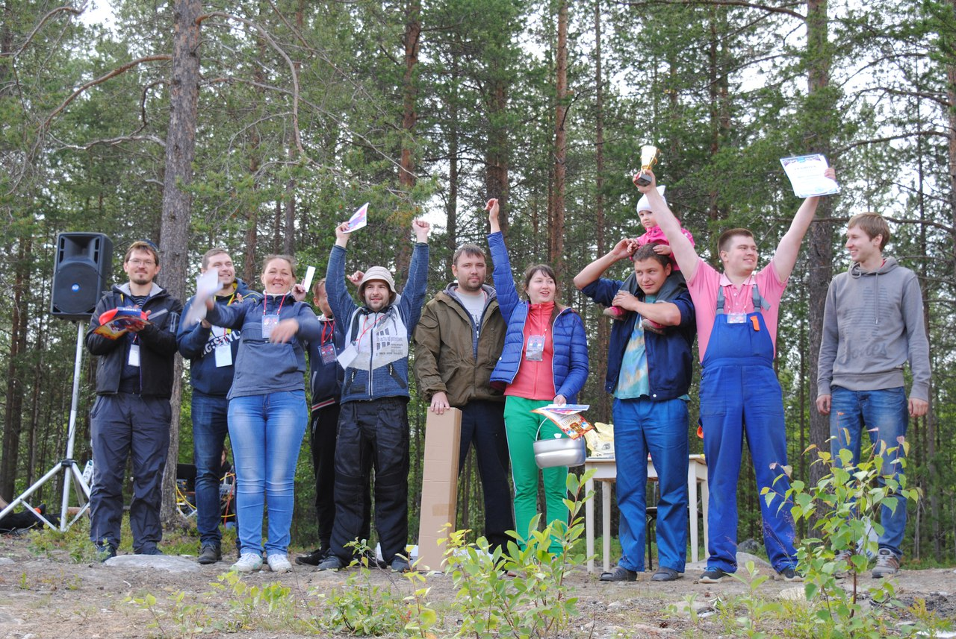
Кольский Открытый Слет Молодежи (КОСМо)
В программу мероприятий были включены футбол, фрисби, ориентирование на местности, парламентские дебаты и даже театрализованные представления, и кулинарные конкурсы. В завершении Слета участники получили награды и памятные призы. Проведение следующего слета намечено на август - сентябрь 2018 года.

